Slide 1



Εικονική Πραγματικότητα
Μέλη εκπόνησης εργασίας:
Ιάσων – Ιωάννης Μποϊδάνης Π19217
Ιωάννης Σταθόπουλος Π19240

Slide 2
Εισαγωγή και περιγραφή προβλήματος
Η εργασία αποσκοπεί στην δημιουργία ενός 3D χώρου με ένα χωριό, αρχαίο στην δική μας περίπτωση. Αυτό θα υλοποιηθεί με την βοήθεια της πλατφόρμας Unity. Κύριος στόχος της εργασίας είναι η δημιουργία ενός 3D χωριού. Κύριος χαρακτήρας αυτής είναι ένας τοξότης ο οποίος προσπαθεί να βρει που είναι το πλοίο με το οποίο θα φύγει. Αφού βρει ένα σημείωμα για έναν φίλο του, και με την σωστή καθοδήγηση από διαφορετικούς χαρακτήρες, καταφέρνει να τον βρει, ο οποίος θα του δώσει το κλειδί για το σπίτι του, όπου θα βρει τις οδηγίες για το λιμάνι. Ο χαρακτήρας επιστρέφει στο χωριό και αφού διαβάσει τις οδηγίες, φτάνει στο λιμάνι για να φύγει.

Slide 3
Όλα τα C# scripts που χρησιμοποιήθηκαν
BillboardEffects
CollisionTest
Conversation
MainMenyManager
Ships
shipTrigger
TriggerMessage
Triggers
UI Manager
VcamSwitchForSeconds
NPCWave
InteractorUI
TextSign

Slide 4
Τα σημαντικότερα scripts και λίγα λόγια (1/2)
Interactor: Ο interactor χρησιμοποιεί ένα RayCast το οποίο βγαίνει από την κάμερα δείχνοντάς μας μια απόσταση που έχουμε ορίσει. Αν ο χαρακτήρας ψάχνει για αντικείμενα interactable, ώστε αν πατήσει το προκαθορισμένο πλήκτρο ‘Ε’ να εκτελεστεί ο κώδικας του κάθε αντικειμένου.
PauseMenuManager : Τo script PauseMenuManager ελέγχει σε κάθε καρέ αν πατήθηκε το πλήκτρο Escape και αν έχει ήδη γίνει pause. Σε αυτή την περίπτωση κρατάμε το previousTimeScale τον manager της κάμερας και το UI element pause screen το οποίο θα εμφανίζουμε και θα κρύβουμε. Συγκεκριμένα, ‘’παγώνουμε’’ την κίνηση της κάμερας και τον χώρο γύρω της, κρατώντας την χρονική στιγμή πριν σταματήσει ο χρόνος.
EscapeButton: Το EscapeButton ελέγχει σε κάθε καρέ, ώστε να δει αν πατήθηκε το κουμπί των παραθύρων για να τερματίσει την εφαρμογή. Παρόμοια, με το πάτημα του κουμπιού Exit στο PauseMenu η εφαρμογή κλείνει.

Slide 5
Τα σημαντικότερα scripts και λίγα λόγια (2/2)
Agenpatrol: Για αυτό το script χρειαζόμαστε το component navmeshagent του αντικειμένου που έχουμε βάλει στο script καθώς και μια λίστα από σημεία του 3D χώρου μας(ένα empty object μόνο με component transform). Ακόμα, για την ρεαλιστική κίνηση αναγκαίο είναι και το component του animator. Ξεκινώντας λοιπόν, από μια κατάσταση αδράνειας του agent μας, διαλέγει το πρώτο σημείο και μετά από κάποια δευτερόλεπτα το δίνει στην συνάρτηση του agent, ώστε να πάει σε εκείνο το σημείο. Στην συνέχεια, κάθε καρέ ελέγχει αν η απόσταση του agent είναι κοντά στο σημείο ή αν έχει ολοκληρωθεί η διαδρομή.
Lever: Το script αυτό μπαίνει σαν component σ’ ένα αντικείμενο interactable και χρησιμοποιεί την δική του μέθοδο onInteract, όπου όταν πατηθεί το κουμπί ‘Ε’ για interact, θα ανοιγοκλείνει κάποιες μεταβλητές- Boolean, ώστε να εμφανίζεται ή όχι ο μοχλός. Κατά την εμφάνιση του ανοιχτού, πλέον, μοχλού, ο game Object θα γίνεται kinematic == false, ώστε να μπορεί ο κύριο χαρακτήρας να ανοίξει (την πόρτα), ενώ όταν ο μοχλός είναι κλειστός θα γίνεται Kinematic. Για την ευκολία ανάθεσης αντικειμένων χρησιμοποιείται η τεχνική Unity event, όπου θα μπορούμε με τον inspector να δώσουμε το αντικείμενο μιας πόρτας και να διαλέξουμε πότε, με ποια αντικείμενα αλλά και με ποια συνάρτηση του script, για να γίνει στην συγκεκριμένη περίπτωση Kinematic.

Slide 6
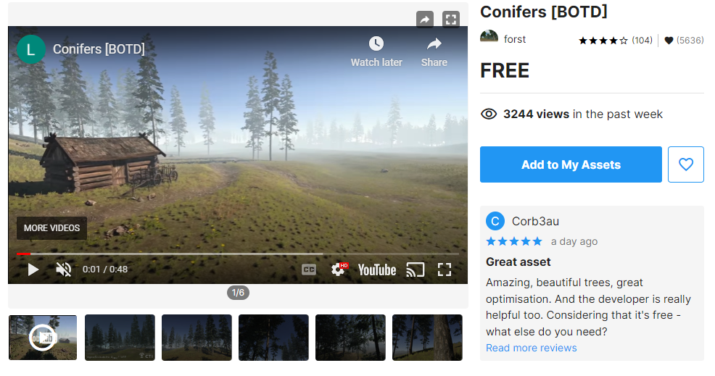
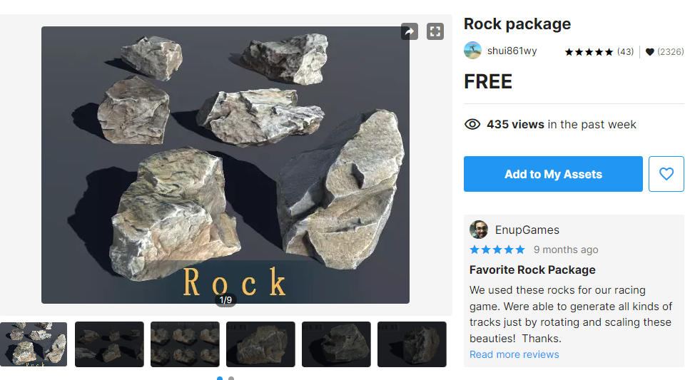
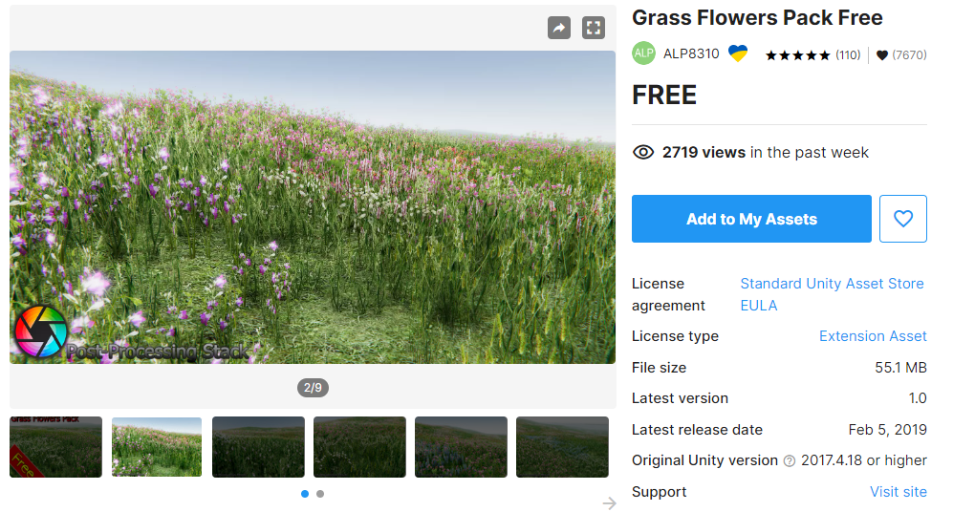
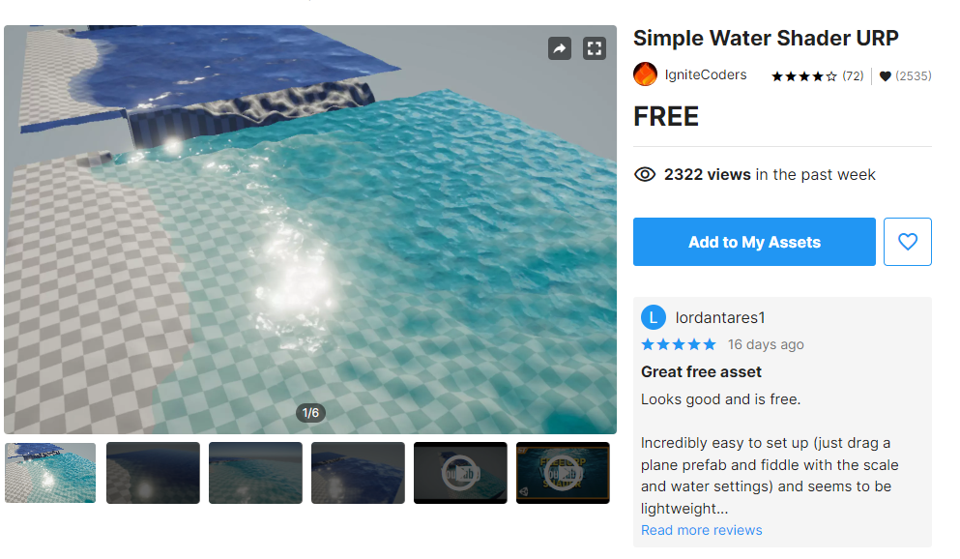
Πηγές των Assets (1/2)
CTI URP → Δέντρα
Grass Flowers → Γρασίδι - Λουλούδια
Rock package → Κοτρόνες
IgniteCoders → Θάλασσα

Slide 7
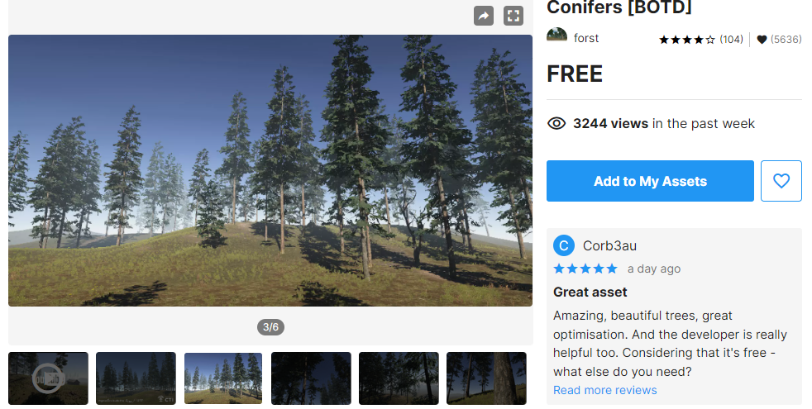
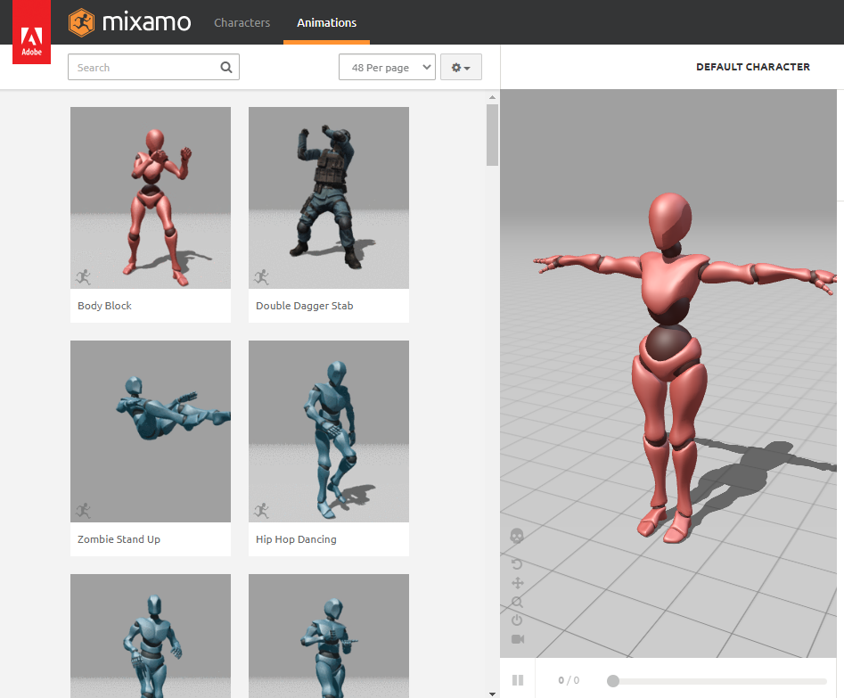
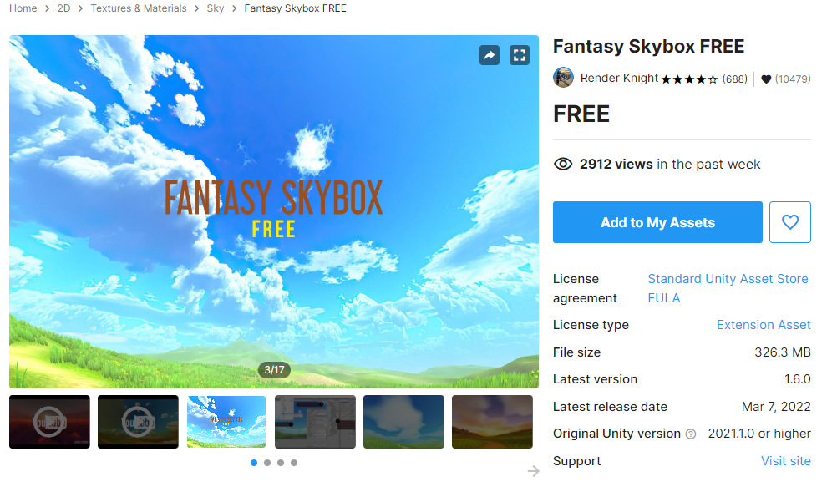
Πηγές των Assets (2/2)
mixamo --> Κινούμενα σχέδια
Conifers → Κωνοφόρα
Fantasy Skybox Free
Medieval structure Kit
Our Materials
Ergin 3D → κύριος χαρακτήρας (Τοξότης)

Slide 8
Παρουσίαση χρηστών
Όπως έχει ήδη γίνει κατανοητό, ο κύριος χαρακτήρας μας, τοξότης, έχει τις βασικές λειτουργίες. Ειδικότερα, έχει την δυνατότητα να μετακινηθεί μπροστά, πίσω, δεξιά και αριστερά με την βοήθεια των πλήκτρων W, S, D και A αντίστοιχα. Ακόμα, μπορεί με το πλήκτρο Space, να αποφύγει εμπόδια εδάφους πηδώντας τα από πάνω. Επίσης, μια από τις σημαντικότερες λειτουργίες του είναι η ‘’interact’’ , με το πλήκτρο E, η οποία τον βοηθά να αλληλεπιδράσει και να συνομιλήσει με άλλους χαρακτήρες, ώστε να συνεχίσει την διαδρομή του στο παιχνίδι. Στην εργασία, επιπλέον, συναντάμε και χαρακτήρες που είναι ακίνητοι, άλλους που κινούνται και κάποιοι βοηθούν τον κύριο χαρακτήρα να οδηγηθεί στον τελικό του προορισμό.

Slide 9
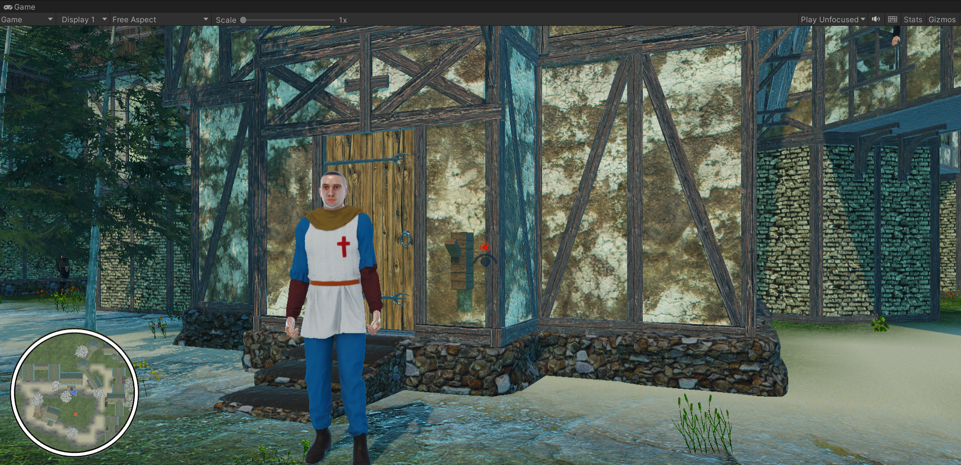
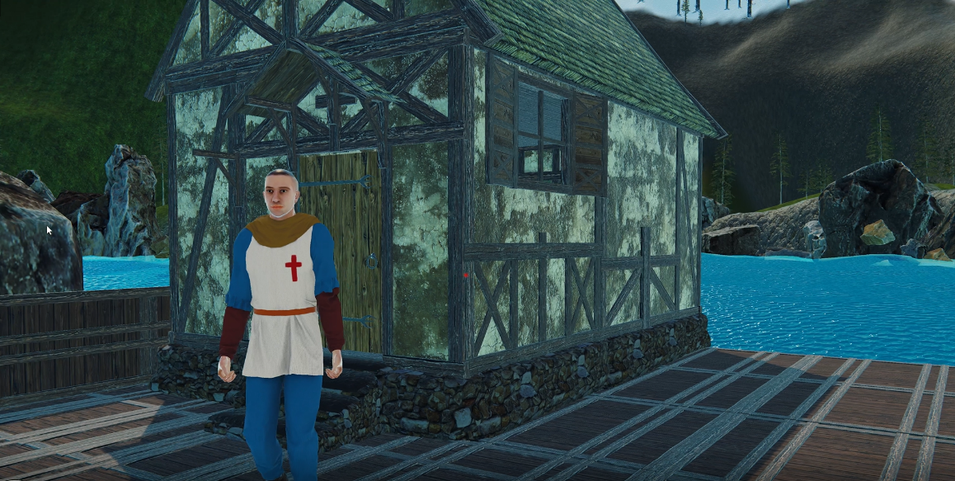
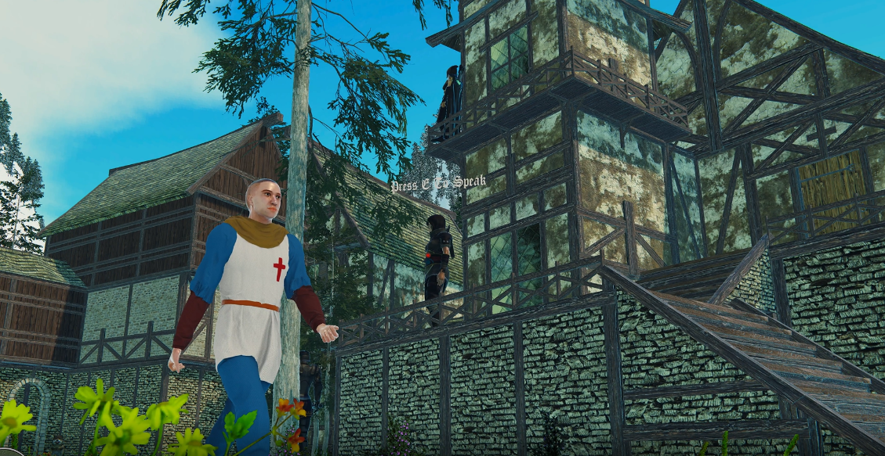
Παραδείγματα εφαρμογής (1/4)

Slide 10
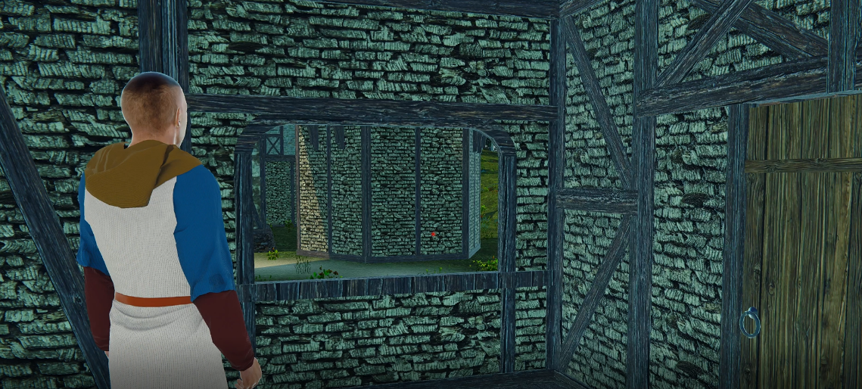
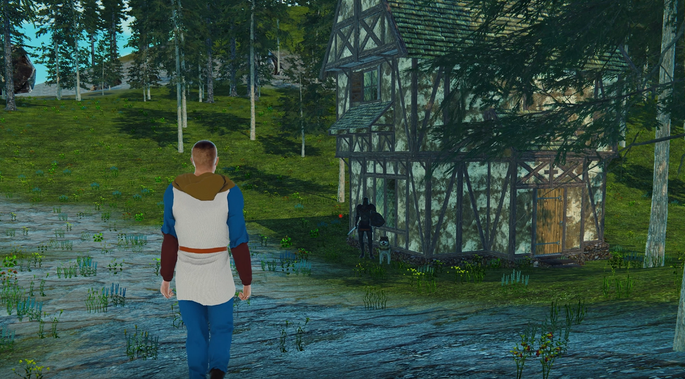
Παραδείγματα εφαρμογής (2/4)

Slide 11
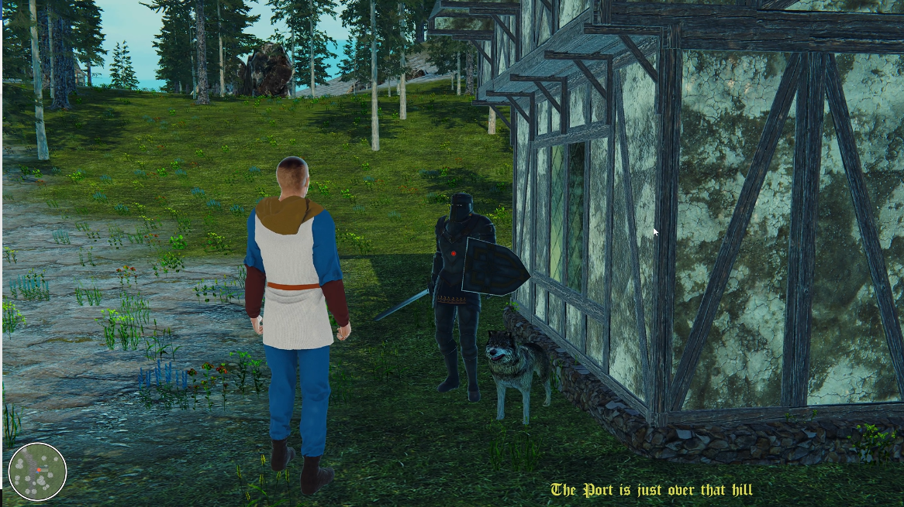
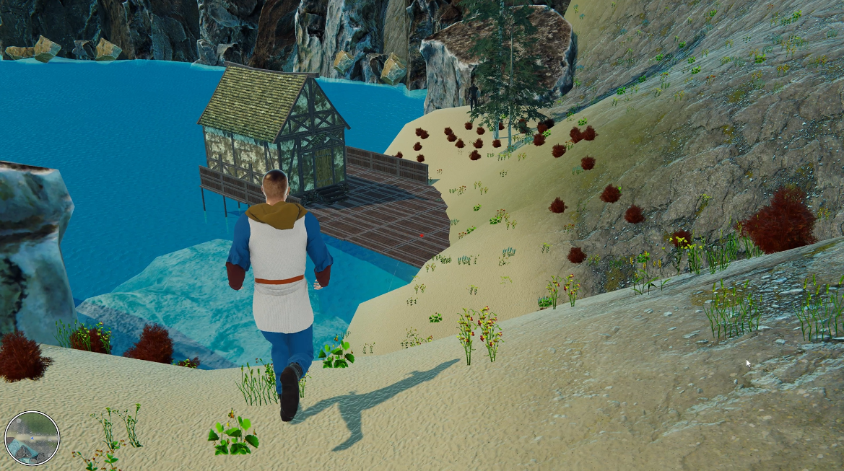
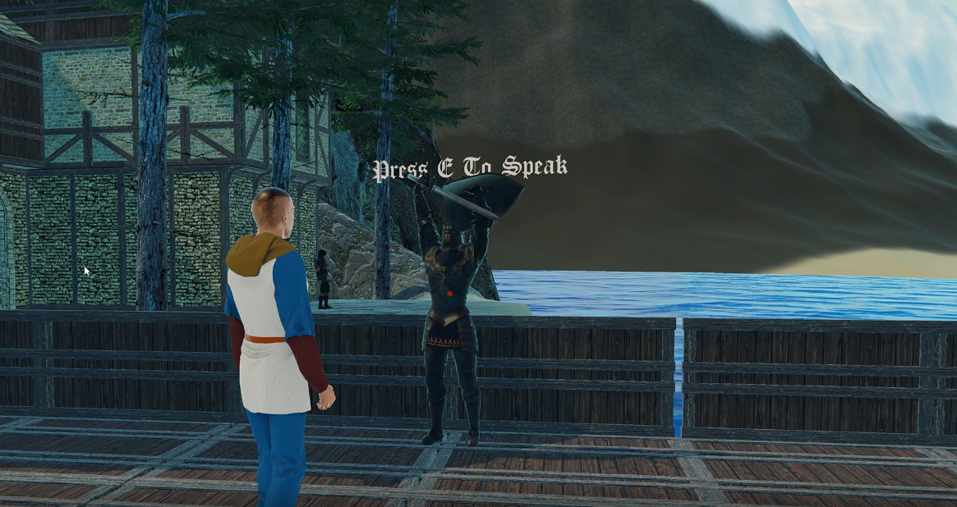
Παραδείγματα εφαρμογής (3/4)

Slide 12
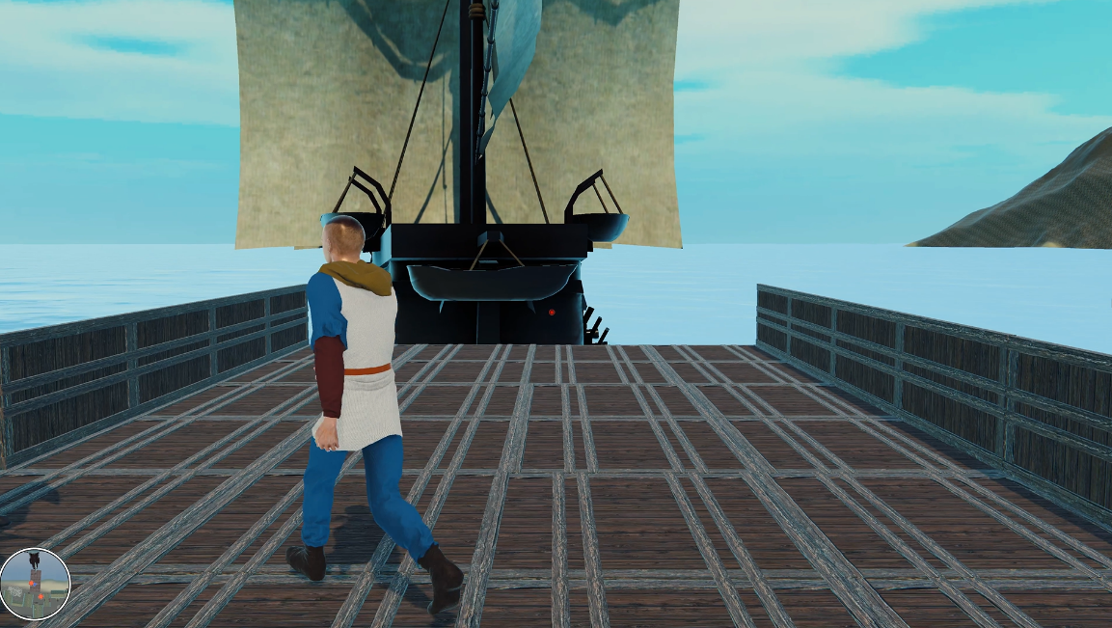
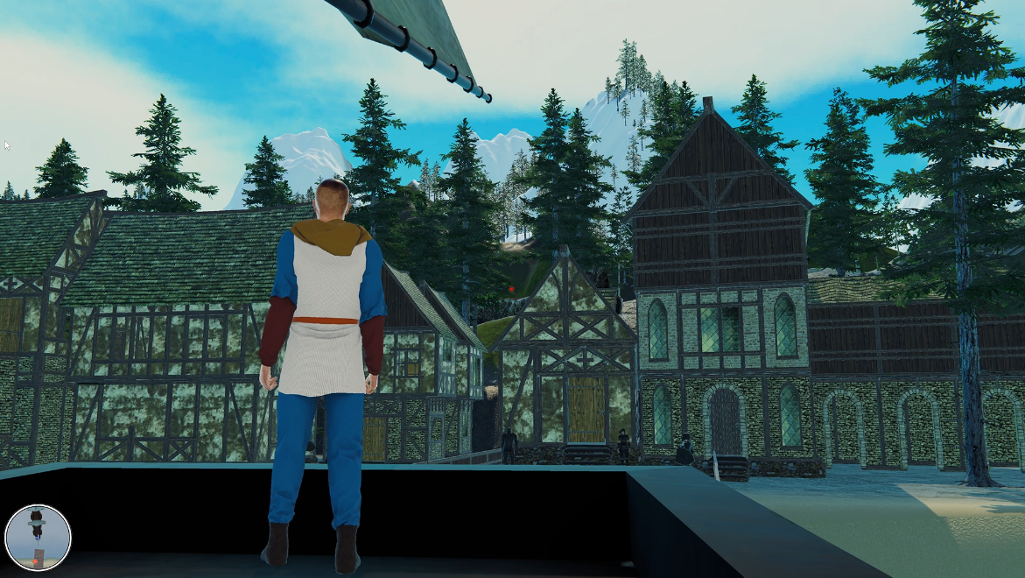
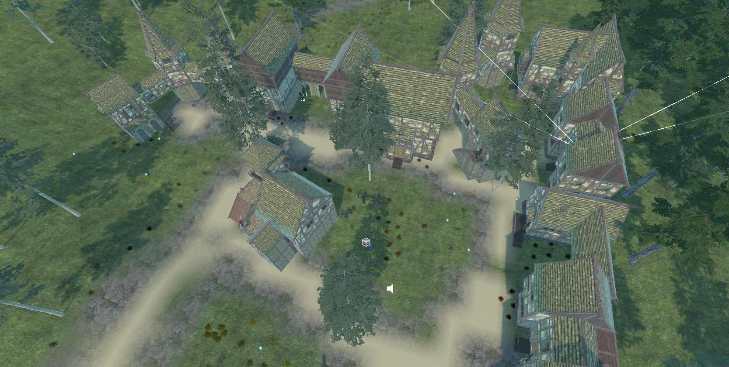
Παραδείγματα εφαρμογής (4/4)

Slide 13
Απάντηση στα κριτήρια (1/2)
Αληθοφάνεια: Ρεαλιστικοί φυσικοί νόμοι. Οι άνθρωποι που χρησιμοποιήθηκαν ακολουθούν τους νόμους της φύσης.
Περιεχόμενο: Ρεαλιστικός φυσικός κόσμος. Το χωριό που αναπτύχθηκε είναι ένα απόλυτα ρεαλιστικό και φυσικό τοπίο που περιέχει ότι ακριβώς θα μπορούσε να περιέχει ένα μεσαιωνικό χωριό της τότε εποχής.
Πληρότητα: Ο χώρος έχει λειτουργικότητα σε διάφορα σημεία ανάλογα με το τι αναπαριστά και το τί εξυπηρετεί
Σχεδιασμός: Ακριβές και λεπτομερές με στοιχεία όπως νερό, φύση με έμφαση στην αληθοφάνεια.
Αισθητική: Ευπαρουσίαστος χώρος χωρίς καμία ακρότητα ή υπερβολές.
Πρωτοτυπία: Η προβλήτα στην λίμνη και στο λιμάνι είναι δική μας με ξύλα από τα asset.

Slide 14
Απάντηση στα κριτήρια (2/2)
Χρηστικότητα: Ρεαλιστική αλληλεπίδραση μεταξύ χρήστη και του περιβάλλοντος.
Κίνηση: Ρεαλιστικό animation μεταβολής κίνησης χρήστη.
Λειτουργικότητα: Λειτουργικότητα και αλληλεπίδραση αντικειμένων με χρήστη.
Ανάπτυξη: Χρήση γλώσσας c# για την λειτουργικότητα και unity 3d με σχόλια για την εικονική αναπαράσταση του χώρου.

